Slide 1



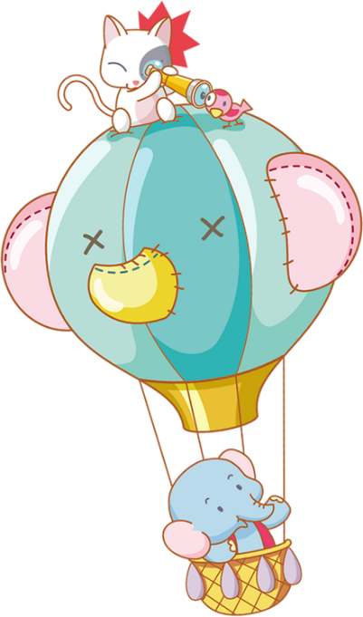






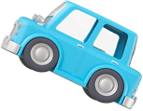
TOÁN
LUYỆN TẬP
KTUTS
Notes:
本PPT模板部分元素使用了幻灯片母版制作。如果需要修改，点击-视图-幻灯片母版-修改；完成后关闭编辑母版即可。

Slide 2

MỤC TIÊU
Giải các bài toán liên quan đến tìm một trong các phần bằng nhau của một số
Thực hành tìm một trong các phần bằng nhau của một số

Slide 3


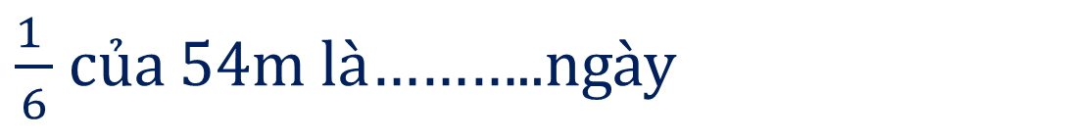
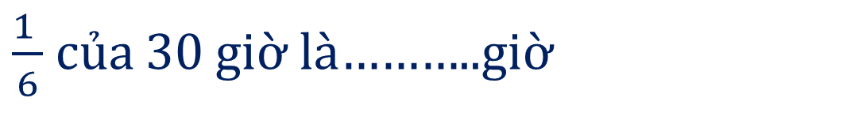
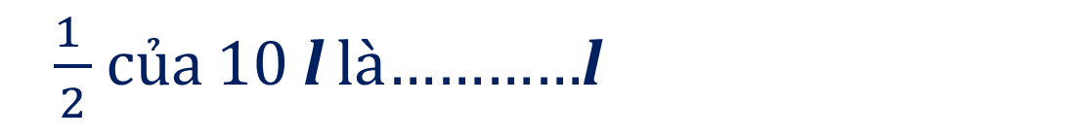
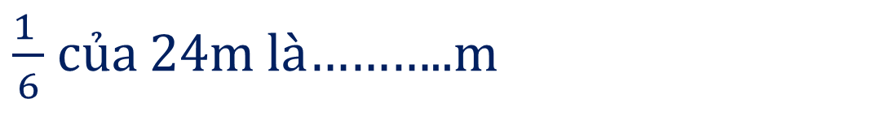
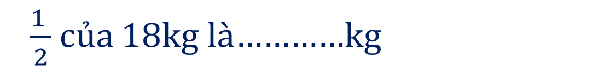
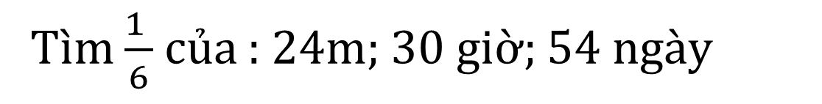
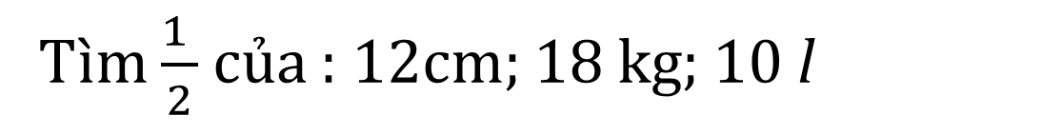
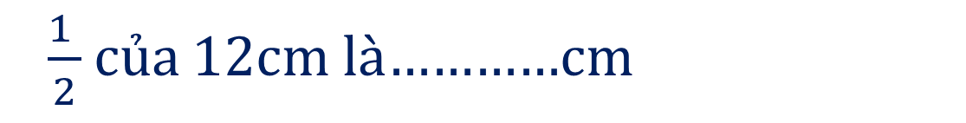
01
Tìm $\frac{1 }{2}$ của : 12cm; 18 kg; 10 l
Tìm $\frac{1 }{6}$ của : 24m; 30 giờ; 54 ngày
$\frac{1 }{6}$ của 24m là………..m
$\frac{1 }{2}$ của 12cm là…………cm
4
6
$\frac{1 }{6}$ của 30 giờ là………..giờ
$\frac{1 }{2}$ của 18kg là…………kg
5
9
$\frac{1 }{6}$ của 54m là………..ngày
$\frac{1 }{2}$ của 10 l là…………l
9
5

Slide 4
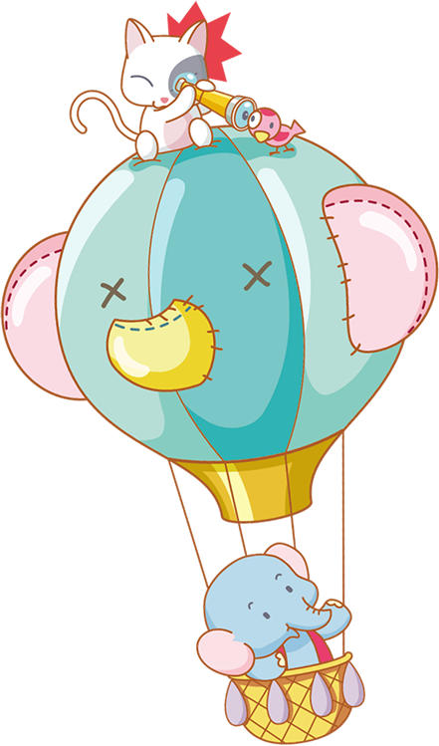

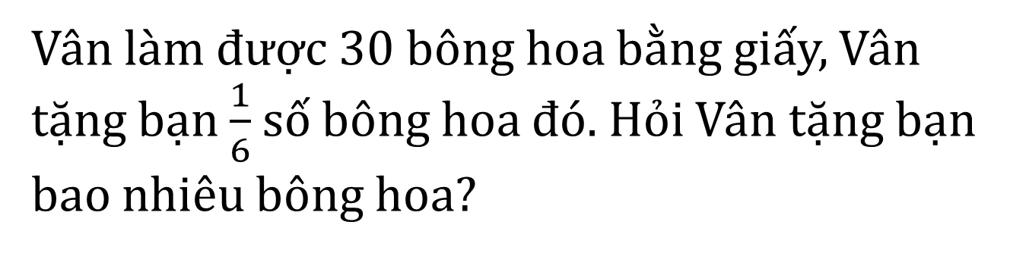
02
Vân làm được 30 bông hoa bằng giấy, Vân tặng bạn $\frac{1}{6}$ số bông hoa đó. Hỏi Vân tặng bạn bao nhiêu bông hoa?
BÀI GIẢI
Vân tặng bạn số bông hoa là:
30 : 6 = 5 ( bông hoa )
Đáp số: 5 bông hoa

Slide 5
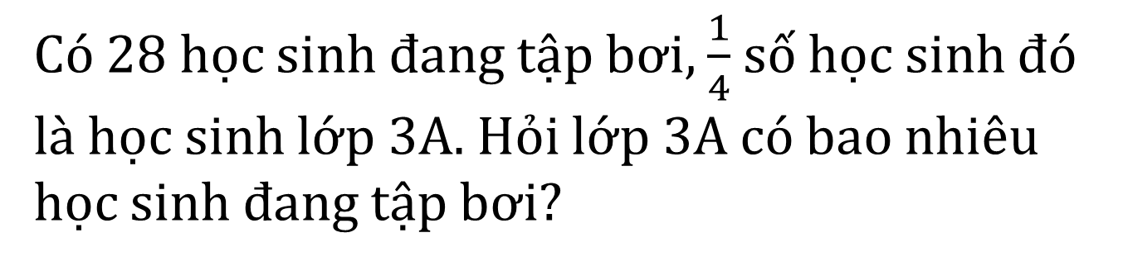
03
Có 28 học sinh đang tập bơi, $\frac{1}{4}$ số học sinh đó là học sinh lớp 3A. Hỏi lớp 3A có bao nhiêu học sinh đang tập bơi?
BÀI GIẢI
Lớp 3A có số học sinh là:
28 : 4 = 7 ( học sinh)
Đáp số: 7 h

Slide 6
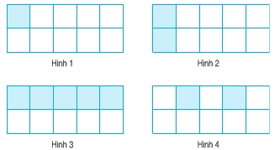
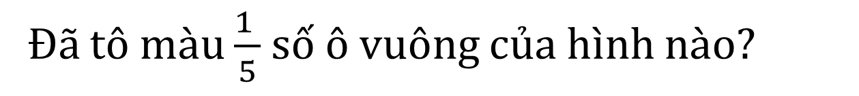
04
Đã tô màu $\frac{1 }{5}$ số ô vuông của hình nào?

Slide 7
04
Đã tô màu $\frac{1 }{5}$ số ô vuông của hình nào?

Slide 8
Chào tạm biệt
KTUTS

